Slide 1
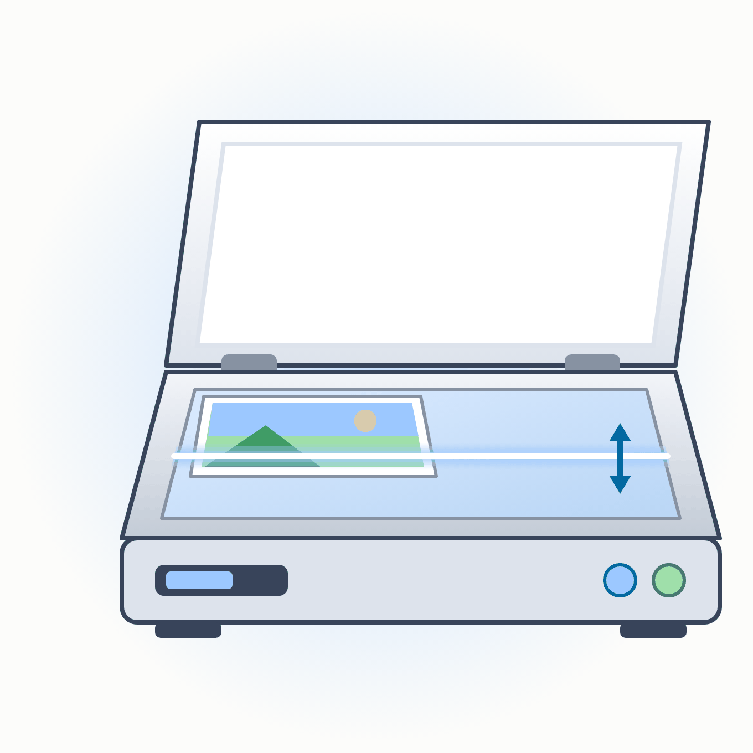
Urządzenia peryferyjne · Lekcja 8
Skanery
Od skanera bębnowego do aparatu w telefonie — rodzaje, rozdzielczość i OCR
Technikum · informatyk i programista · stan wiedzy: wrzesień 2026
Notes:
Lekcja o skanerach 2D. Nowe względem starej prezentacji: czujniki CIS, skanery dokumentowe z podajnikiem, skanowanie bez sterowników i OCR wspomagany AI.

Slide 2
WSTĘP
Czym jest skaner?
Urządzenie wejściowe, które zamienia obraz rzeczywistego obiektu (kartki, zdjęcia, kliszy) na postać cyfrową.
Źródło światła
→
Obraz odbity lub przechodzący
→
Czujnik CCD lub CIS
→
Przetwornik A/C
→
Plik
Urządzenia peryferyjne · Lekcja 8 · Skanery
Notes:
Szerzej „skaner” to każde urządzenie odczytujące dane przebiegowo: kody kreskowe, karty magnetyczne, a nawet fale radiowe (skanery radiowe).

Slide 3
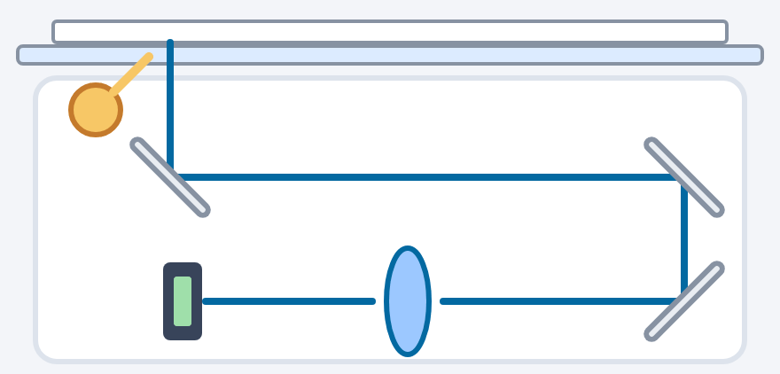

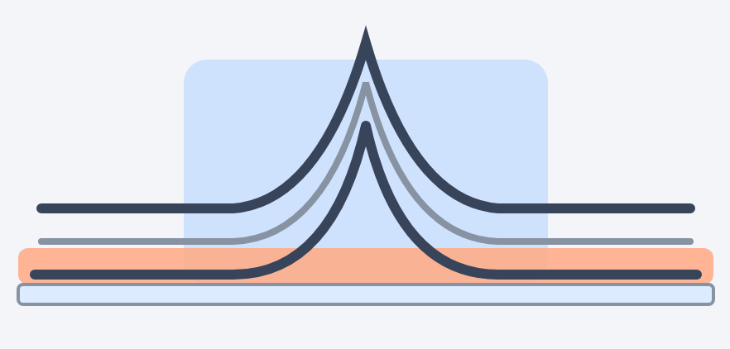
BUDOWA
CCD czy CIS?
CCD
CIS
ostro w CCD
ostro w CIS
Lampa, układ luster i soczewka skupiają obraz na małym czujniku. Duża głębia ostrości — skanuje też książki odstające od szyby, zdjęcia, klisze.
Contact Image Sensor: rząd diod LED i czujników tuż pod szybą. Cienki, tani, energooszczędny — ale mała głębia ostrości.
Gdzie?
CIS — większość skanerów w urządzeniach wielofunkcyjnych. CCD — skanery fotograficzne i do książek.
Urządzenia peryferyjne · Lekcja 8 · Skanery
Notes:
Test: zeskanuj grzbiet otwartej książki na skanerze CIS — środek będzie rozmyty. Na CCD efekt jest dużo mniejszy.

Slide 4
RODZAJE
Rodzaje skanerów
Rodzaj | Cechy | Stan dziś
Płaski | kartka na szybie, głowica jeździ pod spodem | standard, często w urządzeniu wielofunkcyjnym
Dokumentowy z podajnikiem (ADF) | dziesiątki stron na minutę, dwustronnie | biura, digitalizacja archiwów
Bębnowy | oryginał na bębnie, fotopowielacz — najwyższa jakość | historia, pojedyncze pracownie
Do slajdów i filmów | prześwietlanie klisz 35 mm | nisza, digitalizacja archiwów rodzinnych
Ręczny, piórowy | przesuwany ręcznie po tekście | tłumaczące pióra skanujące
Kodów kreskowych | laser lub kamera, kody 1D i 2D (QR) | sklepy, magazyny, kurierzy
Urządzenia peryferyjne · Lekcja 8 · Skanery
Notes:
Najlepsze skanery bębnowe miały rozdzielczość ponad 10 000 dpi. Dziś do skanowania klisz często używa się aparatu z obiektywem makro.

Slide 5
PARAMETRY
Rozdzielczość — ile dpi potrzeba?
Oryginał | Zalecana rozdzielczość
Tekst do OCR, dokumenty | 300 dpi
Zdjęcie do wydruku 1:1 | 300–600 dpi
Zdjęcie do powiększenia | 600–1200 dpi
Negatywy i slajdy 35 mm | 2400–4000 dpi
Liczy się rozdzielczość optyczna. Wartości „interpolowane” (np. 19 200 dpi) to tylko powiększanie obrazu programowo — bez nowych szczegółów.
Urządzenia peryferyjne · Lekcja 8 · Skanery
Notes:
Ze starej prezentacji: za duży piksel daje schodki na krawędziach, za mały — ogromne pliki bez zysku. Zasada: dpi skanu = dpi wydruku × powiększenie.

Slide 6

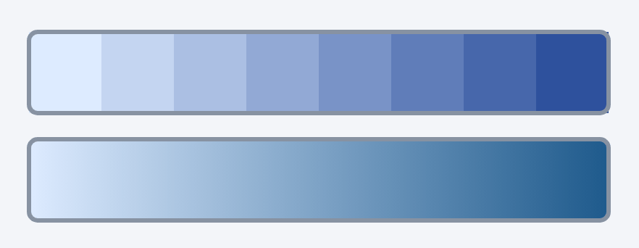

OBRÓBKA
Odrastrowanie i głębia koloru
Odrastrowanie (descreen)
Głębia koloru
Korekcje
Wydruki z gazet składają się z punktów rastra. Bez odrastrowania skan ma mory — wzory interferencyjne.
24 bity (8 na kanał) wystarcza do dokumentów; 48 bitów — dla zdjęć i klisz do dalszej obróbki.
Usuwanie kurzu i rys podczerwienią (Digital ICE), korekta kolorów wyblakłych zdjęć.
Urządzenia peryferyjne · Lekcja 8 · Skanery
Notes:
Digital ICE skanuje kliszę dodatkowo w podczerwieni — kurz i rysy są wtedy widoczne, a barwniki nie, więc program wie, co usunąć.

Slide 7
OCR
Rozpoznawanie tekstu (OCR)
Czym jest?
Dziś
Wynik
Optical Character Recognition: zamiana obrazu tekstu na tekst edytowalny — także pismo odręczne i tabele.
Wbudowane w systemy (zaznaczanie tekstu na zdjęciach w Windows, Android, iOS) i modele AI rozpoznające układ dokumentu.
PDF z warstwą tekstową (przeszukiwalny), PDF/A do archiwizacji, DOCX, XLSX.
Urządzenia peryferyjne · Lekcja 8 · Skanery
Notes:
Dla programistów: OCR można uruchomić samodzielnie — Tesseract (open source) albo modele AI przez API. Dobry pomysł na projekt szkolny: skaner paragonów.

Slide 8
OPROGRAMOWANIE
TWAIN, WIA i skanowanie bez sterowników
Standard | Opis
TWAIN (1992) | uniwersalny interfejs programów graficznych do skanerów: podgląd, obszar, rozdzielczość, korekty
WIA | interfejs Windows do skanerów i aparatów
SANE | skanowanie w Linuksie
eSCL (AirScan), Mopria Scan | skanowanie przez sieć bez sterownika producenta — Windows, macOS, Linux, Android
Telefon też jest skanerem: aplikacje wykrywają krawędzie kartki, prostują perspektywę i robią PDF z OCR.
Urządzenia peryferyjne · Lekcja 8 · Skanery
Notes:
Skanowanie przez sieć bez sterowników działa tak jak druk IPP z lekcji 3 — urządzenie wielofunkcyjne udostępnia usługę po protokole HTTP.

Slide 9
SPRAWDŹ SIĘ
Pytania na koniec lekcji
1
Czym różni się czujnik CCD od CIS?
2
Dlaczego rozdzielczość interpolowana nic nie daje?
3
Z jaką rozdzielczością zeskanować slajd 35 mm?
4
Do czego służy odrastrowanie?
Źródła: TWAIN Working Group, Mopria Alliance, materiały producentów skanerów
Notes:
Pytanie 3: ok. 2400–4000 dpi — slajd jest mały, a obraz ma być powiększony.

